Slide 1

8-D方法论

Slide 2
8D 的关键概念
--清楚地理解问题。
--运用数据分析根本原因。
--小组方式可以更好地分析根本原因
和改进行动。
--执行是成功的关键。
--寻求专家的帮助以了解何时该使用
什么工具。

Slide 3
8-D 系统
0.
意识到
问题
4.
验证
改进行动
5.
寻找潜在原因
1.
采用
小组方法
实施
永久性
改进行动
6.
选择可能
原因
2.
描述
问题
潜在原因
是根本
原因吗？
7.
预防
问题重现
N
实施
和验证
临时
（限制）行动
Y
8.
3.
祝贺你的
小组
寻找可能的
解决方法

Slide 4

意识问题的所在

Slide 5
三个主要的问题类型
类型一
问题自某一天起
一直发生
根本原因:
设计/过程
类型三
问题突然间会出现
根本原因:
不受控的改变
类型二
问题时有时无
根本原因:
缺乏真正的过程

Slide 6
何时需要8-D法
需要判断何时开始使用8-D法。但是顾客通常会要求利用8-D法来解决问题。
如果非期望趋势已导致问题发生时，必须决定是由一个人来解决症状，还是需要更进一步的分析症状。进一步分析通常就表明是时候成立一个使用8-D法解决问题的小组了。

Slide 7
1D
采用小组方法

Slide 8
0.
意识到
问题
4.
验证
改进行动
5.
寻找潜在原因
1.
采用
小组方法
实施
永久性
改进行动
6.
选择可能
原因
2.
描述
问题
潜在原因
是根本
原因吗？
7.
预防
问题重现
N
实施
和验证
临时
（限制）行动
Y
8.
3.
祝贺你的
小组
寻找可能的
解决方法

Slide 9
我们是谁？
我们都是同事、领导者、教练和导师。
我们互相依赖，我们是公司的脊梁。
沟通就是一切！

Slide 10
价值观和指导原则
团队精神——我们同舟共济！
个人和企业的诚信。
信任和相互尊重
开诚布公——没有保留
各负其责
注重效率

Slide 11
小组的基本概念与结构
什么是小组 ?
就是由两个或以上的个人组成的，为实现共同的任务或目标而协同工作的组织。

Slide 12
小组的基本概念与结构
理想的规模4-10位小组成员
专注并有详细定义的目标
会议的环境
需要足够的支持
不断评价小组成员的构成

Slide 13

小组成员 & 主要的问题类型
类型一
问题自某一天
起一直发生
根本原因:
设计/过程
类型二
问题时有时无
根本原因:
缺乏真正的过程
类型三
问题突然间
会出现
根本原因:
不受控的改变
小组成员应该懂得如何设计产品，服务或过程
小组成员应该是管理或执行工作的人
小组成员取决于实际问题

Slide 14
小组的角色与结构
组长
发起人
小组
成员
咨询师
小组
促进人

Slide 15
管理小组活动
– 行动计划
在每次会议过程中用来记录所委派的行动项目
谁 | 什么 | 何时
负责的人员 | 委派的任务 | 期限

Slide 16
练习一
是猜測﹖還是肯定﹖
愛德華星期三的早上赶往硅谷的公司開會,途徑一座大橋的時候﹐突然發生車禍﹐相關人員并立即將其送往瑪麗亞醫院﹐此時愛德華的上司接到電話后立即赶往醫院……

Slide 17
親愛的朋友請判斷,
究竟是推斷?還是事實﹖并谈谈您的感想……
1.愛德華先生星期三早上出車禍了.
2.愛德華已經死亡.
3.愛德華的上司已經赶到急診室了.
經确認,愛德華為輕微性骨折.
4.愛德華是在赶往公司的途中而發生
的車禍.

Slide 18
我/我们处在什么位置？
我们应当怎样互帮互助？
何人、何时扮演何种角色？
我有哪些资源（人或物）？
我工作的是哪个团队，是何角色？
我们能共享哪些信息？
我们怎样一起学习？
我们的方向是什么？
我们的远景目标、原则和价值观是什么？

Slide 19
2D
描述问题

Slide 20
0.
意识到
问题
4.
验证
改进行动
5.
寻找潜在原因
1.
采用
小组方法
实施
永久性
改进行动
6.
选择可能
原因
2.
描述
问题
潜在原因
是根本
原因吗？
7.
预防
问题重现
N
实施
和验证
临时
（限制）行动
Y
8.
3.
祝贺你的
小组
寻找可能的
解决方法

Slide 21
到底是……
春风又回江南岸
春风又绿江南岸
春风又到江南岸
春风又来江南岸
亲爱的朋友,您有何感想?

Slide 22

问题的描述
所有问题解决的开始
给小组提供焦点
定义问题的范围
考虑顾客的看法
使用通用术语
没有很好地描述问题，
就无法很好地解决问题。

Slide 23

数据和工具
历史数据
  数据跟踪图表
  过程和/或产品数据
工具
  五个为什么？
  5W2H
  头脑风暴

Slide 24
数据跟踪图表
趋势图
柏拉图
频率表

Slide 25
五个为什么?
问题 | 回答
设备为什么停了? | 负载过高，保险丝熔了。
为什么会负载过高? | 轴承的润滑不充分。
为什么没有充分地润滑？ | 润滑油泵的运作不正常。
为什么泵的运作不正常？ | 泵的轴磨损了，卡喀地响。
轴为什么磨损了呢？ | 没有安装过滤器，金属屑掉进去了。

Slide 26
决定问题或事情是否被完全理解。
谁 ?
什么?
何时?
何地?
为何?
如何?
多少?
5W2H

Slide 27

头脑风暴
想出较多较好的意见
当问题有很多或不确定的原因时使用。
避免对意见进行评价。
鼓励每个人都参与。
坚持简短的讨论。
小组拥有所有的意见。
目标是意见的数量

Slide 28
问题的描述
哪个更好地描述了问题?
水无法通过#123水嘴。
在12/6/2001批次的#123水嘴中，有10%其混水器没有孔。混水器的钻孔工序被遗漏或未完成，导致水完全或部分受阻。其它批次没有发现问题。
或

Slide 29
练 习 二
就以下描述场景,进
行问题描述.

Slide 30
客户审核场景:
设计部内，客户要求查看最近完成的工程项目，（编号 PROX20）的有关记录。在审查时，只发现一些零碎的个别工作书。而当问及是否有一个整体的计划时，设计部经理回答说，公司的政策是不可抑制创意。因此，新设计的发展可透过销售部、制造部及设计部举行的非正式会议讨论而产生。

Slide 31
客户审核场景:
在进货检验区域，审核员发现一位检验员正进行物料MATX100的测试。审核员询问该检验员如何选择抽取样本的位置，检验员声称抽取样本的位置应尽量接近，以免浪费物料。
审核员接着要求查看检验员的CRP12的公司规程，其规程是摆放在检验员办公桌邻近的架上文件的编号为CRP12，版本6，与另一些指导书钉在一起。

Slide 32
3D
实施和验证
临时（限制）行动

Slide 33
0.
意识到
问题
4.
验证
改进行动
5.
寻找潜在原因
1.
采用
小组方法
实施
永久性
改进行动
6.
选择可能
原因
2.
描述
问题
潜在原因
是根本
原因吗？
7.
预防
问题重现
N
实施
和验证
临时
（限制）行动
Y
8.
3.
祝贺你的
小组
寻找可能的
解决方法

Slide 34
请 分 析:
纠 正……
纠正措施……
预防措施……

Slide 35
纠 正
为消除已经发现的不合格所采取的的措施
可涉及:返修,返工或降级

Slide 36

纠正措施
为消除已经发现的不合格或其他不期望情况的原因所采取的的措施
纠正和纠正措施是有区别的
到底有何不同?

Slide 37
预防措施
为消除已经发现的不合格或其他潜在不期望情况的原因所采取的的措施
纠正措施和预防措施是有区别的到底有何不同?

Slide 38
限制行动
将问题的影响与内部和外部顾客隔离开来
也许需要通知顾客
目标是为了保护你的顾客。

Slide 39
临时改进行动
临时性的过程改进；
消除根本原因、错误或问题；
可能要求采取行动保护顾客；
不应该造成其它的问题。
为了能制定可靠的临时改进
行动，对过程进行分析并理
解产生问题的错误类型。

Slide 40
制定临时改进行动
选择、沟通、实施并验证最佳的临时改进行动。
临时改进行动可能包括：
  增加检验（100%或抽样）
  100% 测试和/或返工产品
  过程调整（维持控制）
  培训并标准化作业方式
  工装、设备的修理或维护

Slide 41
限制行动流程图
确定制止行动
制订行动计划
总结
是否已隔离了对内部
和外部顾客的影响?
否
是
实施及验证行动
（收集数据）
否
是
影响是否受控?
继续 8-D

Slide 42
练 习 三
ABC公司2004年12月一次客户退货,数量为50000件,客户退货主要原因为:
- PCBA焊点过大(86PCS)
输出恒定电压未在190V-220V之间
(35PCS)
针对上述情况,请制定限制行动.

Slide 43
4D制定解决问题的方法

Slide 44
0.
意识到
问题
4.
验证
改进行动
5.
寻找潜在原因
1.
采用
小组方法
实施
永久性
改进行动
6.
选择可能
原因
2.
描述
问题
潜在原因
是根本
原因吗？
7.
预防
问题重现
N
实施
和验证
临时
（限制）行动
Y
8.
3.
祝贺你的
小组
寻找可能的
解决方法

Slide 45
何为过程?

Slide 46

過 程
( Process)
通過使用資源和管理，將輸入轉化為輸出的一組活動。

Slide 47
Pizza
JOE’S PIZZ-O-MATIC
JOE’S PIZZ-O-MATIC

Slide 48
根本原因的类型
过程（事件）的根本原因
过程中是什么导致问题发
生？
系统（逃脱）的根本原
因系统中是什么使得问
题不被查觉而逃脱？

Slide 49

类型一
问题自某一天起
一直发生
根本原因:
设计/
过程
发现错误的根源
分析设计；
对类似的产品和过程进行比较。
类型三
问题突然间会出现
根本原因:
不受控的改变
类型二
问题时有时无
根本原因:
缺乏真正的过程
寻找损坏/错误的材料以及未经测试的设计更改；
分析过程，确定变化是什么，何时开始的
分析过程和输入；
对类似的产品和过程进行比较；
对出问题之前所生产的产品进行比较 。

Slide 50
根本原因的通常起源
管理层的决定和行动；
员工的决定和行动；
方法或程序的设计；
产品和服务的设计；
过程的设计和质量。
可能包括：
不正确的行动；
遗漏了所需的行动。

Slide 51
确定和分析可能的原因
评价所有现有的有关问题的信
息和数据。
在问题被发现的同时，评价正
在发生的事件。
是什么导致了质量水平的不同？
运用分析工具：
  先前提到的工具
  因果分析图
  FMEA 和控制计划
  图表
  过程图
运用数据
为了有效地解决问题有必要对已确定的所有可能原因进行调查？
&

Slide 52

因果分析图在任何问题解决行动中都可能是一个有用的工具。它可以用作特定行动的指导，同时澄清手头上问题的大小和复杂性。
因果分析图 鱼骨图

Slide 53
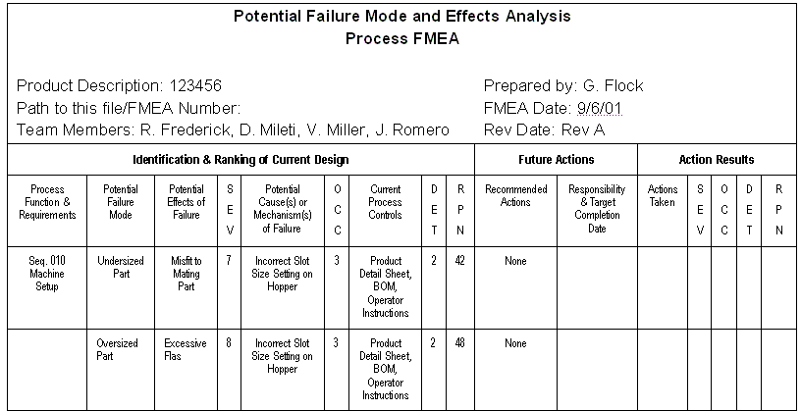
FMEA失效模式与影响分析

Slide 54
图形数据分析工具
Pareto Chart – By Reason & Source

Slide 55
图形数据分析工具
Process Control Xbar / Range Chart
Histogram of Events
Dot Plot of Output

Slide 56
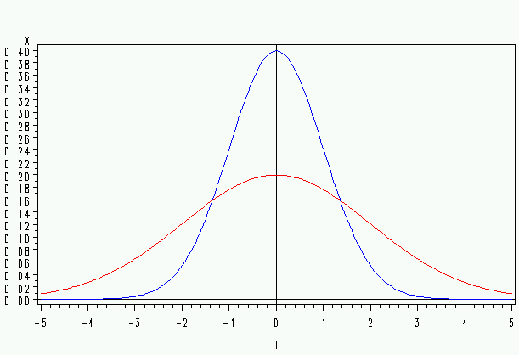
图形数据分析工具

Slide 57
寻找潜在原因
选择可能
原因
N
潜在原因
是根本
原因吗？
Y
寻找可能的
解决方法

Slide 58

常见错误的可能解决方案
操作/处理错误
  不正确的行动
  处理时的疏忽
材料或零件的错误
  不正确的行动导致不合格的材料或零件流入生产
材料/零件的摆放或位置错误
  不正确的行动
去除所需要的行动
重新设计，使得当行动不当或遗漏时，产品或服务无法被生产出来，或无法移交。

Slide 59
总 结
确定所有可能的原因，从系统和过程的角度来解释问题为什么会发生。
对每个可能的原因，通过对比问题的描述和测试数据来分离和验证根本原因。
数据分析是否支持所选择的根本原因？
通过测试来验证根本原因 – 这个原因能否导致问题的出现和消失？
对于不正确的操作和遗漏所需的操作，防错技术可以提供100%有效的解决方案。

Slide 60
练 习 四
就现有实际情况的投诉或退货,进行原因分析和改进措施

Slide 61
5D
验证
改进行动

Slide 62
0.
意识到
问题
4.
验证
改进行动
5.
寻找潜在原因
1.
采用
小组方法
实施
永久性
改进行动
6.
选择可能
原因
2.
描述
问题
潜在原因
是根本
原因吗？
7.
预防
问题重现
N
实施
和验证
临时
（限制）行动
Y
8.
3.
祝贺你的
小组
寻找可能的
解决方法

Slide 63
何为验证?
规定要求已得到满足的客观证据的认定和提供

Slide 64


验证改进行动
验证:
解决方案是否可以成为标准化的行动
顾客对解决方案是否满意
改进行动是否将消灭问题。
验证的方法:
假设测试 – 数据分析
试样生产和测试
过程的试运行
问题解决的过程中，最重要的步骤是验证解决方案是否会真的消灭问题。

Slide 65
总 结
量化证实改进行动将会解决问题，并且不会造成任何不期望的负面影响。
根据决策评价，制订应急措施

Slide 66
练 习 五
就现有实际情况的投诉或退货,针对已执行的改进措施进行有效性验证

Slide 67
6D
实施
永久性
改进行动

Slide 68
0.
意识到
问题
4.
验证
改进行动
5.
寻找潜在原因
1.
采用
小组方法
实施
永久性
改进行动
6.
选择可能
原因
2.
描述
问题
潜在原因
是根本
原因吗？
7.
预防
问题重现
N
实施
和验证
临时
（限制）行动
Y
8.
3.
祝贺你的
小组
寻找可能的
解决方法

Slide 69
当实施时……
制定一份详细的实施计划。
执行持续控制，确保消灭了根本原
因。
纠正先前所有受影响的材料，产品
和过程。
使用过程指标来报告问题的减少。
记录并沟通产生的变化。
选用能表明顾客满意度的数据。

Slide 70
确认证据

Slide 71
7D
预防
问题重现

Slide 72
0.
意识到
问题
4.
验证
改进行动
5.
寻找潜在原因
1.
采用
小组方法
实施
永久性
改进行动
6.
选择可能
原因
2.
描述
问题
潜在原因
是根本
原因吗？
7.
预防
问题重现
N
实施
和验证
临时
（限制）行动
Y
8.
3.
祝贺你的
小组
寻找可能的
解决方法

Slide 73
预防问题重现
明确问题何时发生及为什么发生，并采取行动进行预防。
确定能够从改进行动中获益的类似产品，过程，实践或程序，并建议实施在其它地方。
更新FMEA和控制计划以分析并控制原因。
大部分错误都是可以预防的

Slide 74
预防问题重现
通常，会要求管理运作系统或过程的变更。
系统、过程和/或设计的变更要求建立或修订现有标准规范，要考虑：
  人是如何工作的– 所有的工作都要详细说明。
  人是怎样联合的– 任何的联系都是清楚和直接的。
  过程流程– 路经要简单并直接。
对于变更，寻求所需的小组发起人的支持。
另外的培训经常是需要的。

Slide 75
预防问题重现
对所有受改进行动影响的内部
和外部人员进行培训和/或沟通
建立管理或运作系统的流程
修订FMEA&
控制计划
为预防问题重现
做必要的变更
对新的规范
进行标准化

Slide 76
8D
祝贺你的
小组

Slide 77
0.
意识到
问题
4.
验证
改进行动
5.
寻找潜在原因
1.
采用
小组方法
实施
永久性
改进行动
6.
选择可能
原因
2.
描述
问题
潜在原因
是根本
原因吗？
7.
预防
问题重现
N
实施
和验证
临时
（限制）行动
Y
8.
3.
祝贺你的
小组
寻找可能的
解决方法

Slide 78
祝贺你的小组
决定合适的方法奖励所
有积极参与的小组成员
记录和交流
小组的努力

Slide 79
0.
意识到
问题
4.
验证
改进行动
5.
寻找潜在原因
1.
采用
小组方法
实施
永久性
改进行动
6.
选择可能
原因
2.
描述
问题
潜在原因
是根本
原因吗？
7.
预防
问题重现
N
实施
和验证
临时
（限制）行动
Y
8.
3.
祝贺你的
小组
寻找可能的
解决方法

Slide 80
8D方法解决问题案例

Slide 81
质量通告QN
及回复

Slide 82
QN的定义
质量通告 Quality Notification
当出现与规格不符时会发布质量通告，以防止顾客无法安装，或产品使用时无法达到原来的设计意图。

Slide 83
主 题
质量通告QN的定义
Moen对回复的期望
运用8D方法解决问题

Slide 84
发布和回复程序
由发出的工厂通知供应商。
从收到QN起，24小时内定义问题并采取限制措施。
14天内完成QN的回复。

Slide 85
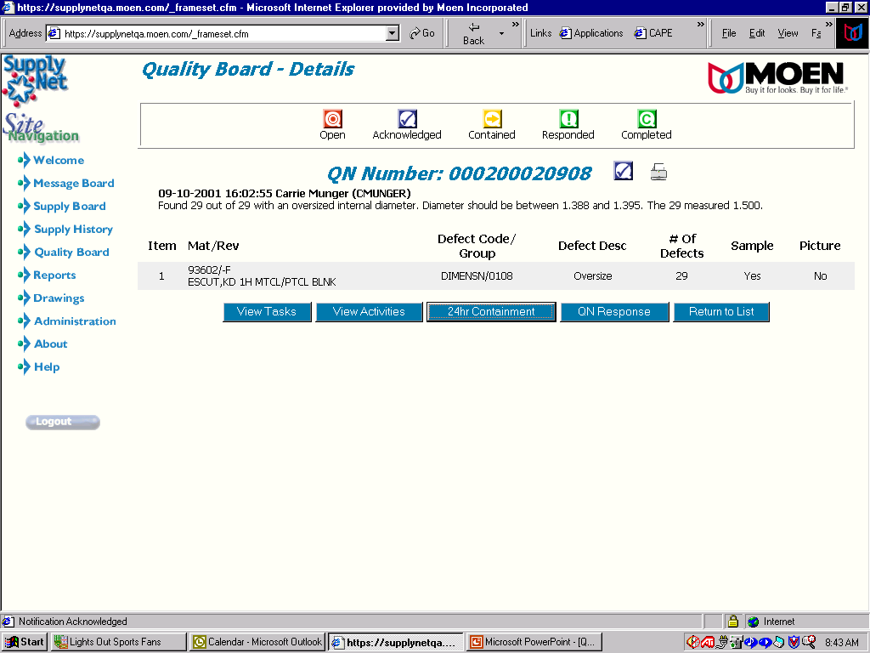

Slide 86
1.准确地定义问题
包括Moen的拒收描述和经过供应商调查所发现的实际问题。
Moen的拒收描述并不总是正确地鉴别或定义了实际问题。
如：划化或模具痕

Slide 87
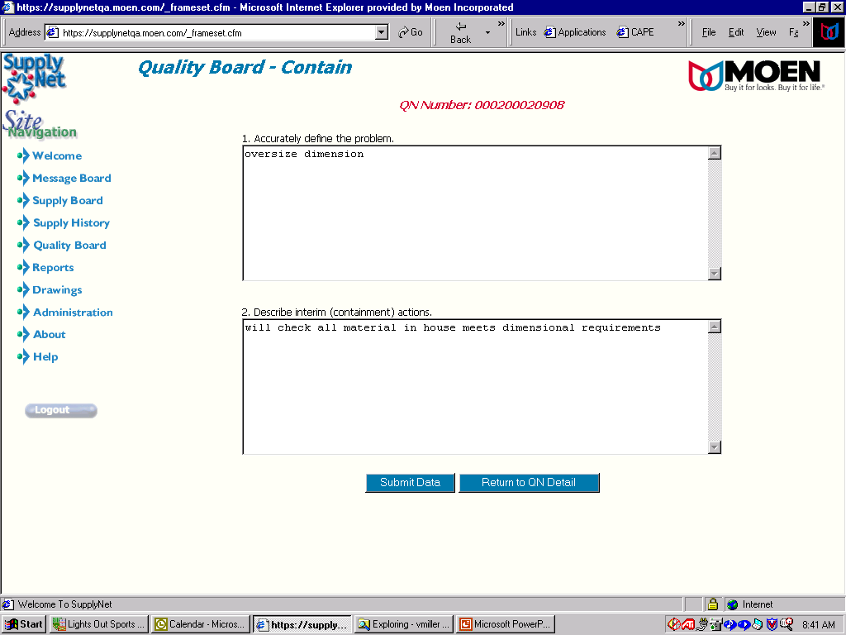

Slide 88
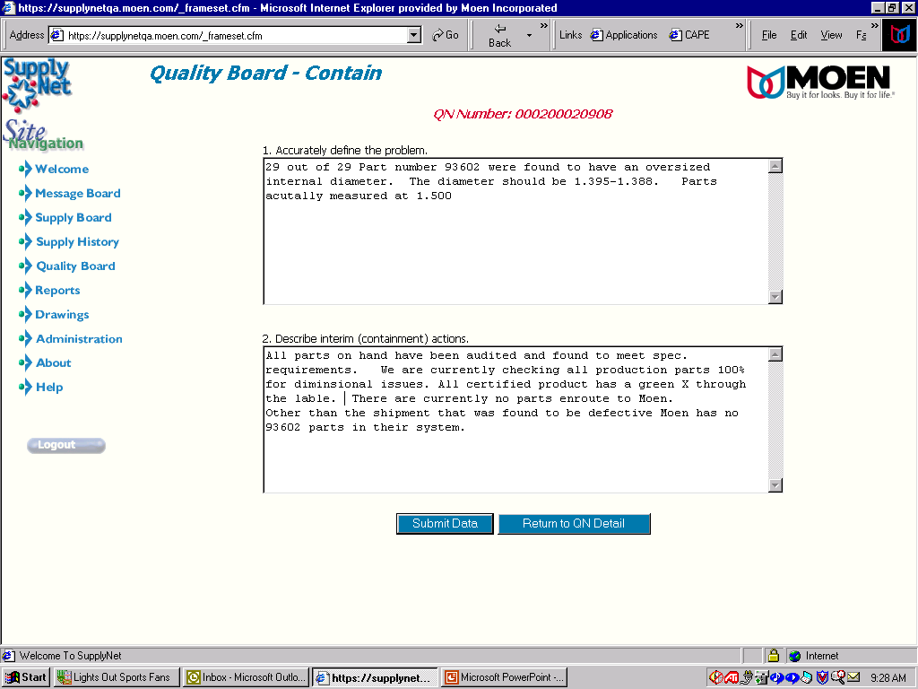

Slide 89
2.描述限制性行动
立即采取限制
  对即将发货或正在发往Moen途中的产品。
制订限制行动计划
  可能是停止产品在各工序的生产和发货
  保持限制行动有效，直至问题的解决方案得到实施和验证。

Slide 90
将检查所有的库存材料以确保直径要求。

Slide 91
所有库存里的产品已检查过符合规格要求。我们正在全检生产线上所有在制品的尺寸。目前没有产品在发往Moen的途中。所有合格的产品的统计数据显示X值处于绿色范围。除了所发现的缺陷批次外，在Moen的系统内没有发现其它的该零件。

Slide 92
3.确定根本原因
有效解决问题的关键是确定实际的根本原因。
5个为什么 统计数据
FMEA 因果图
在回复的表格中，要包括事件和逃逸点（即“为什么问题会发生？”及“为什么问题发生了却没有发现？”）。

Slide 93
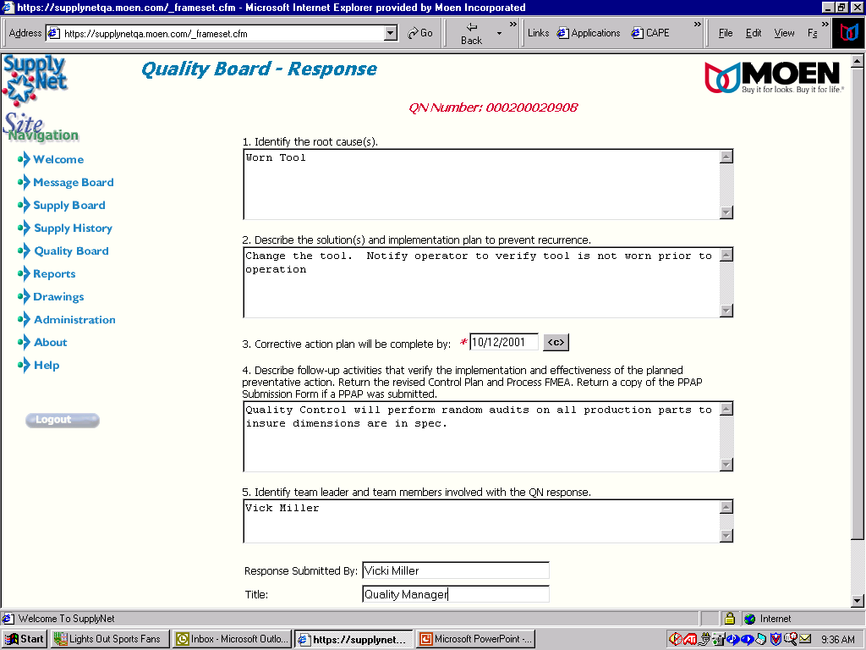
工装磨损

Slide 94
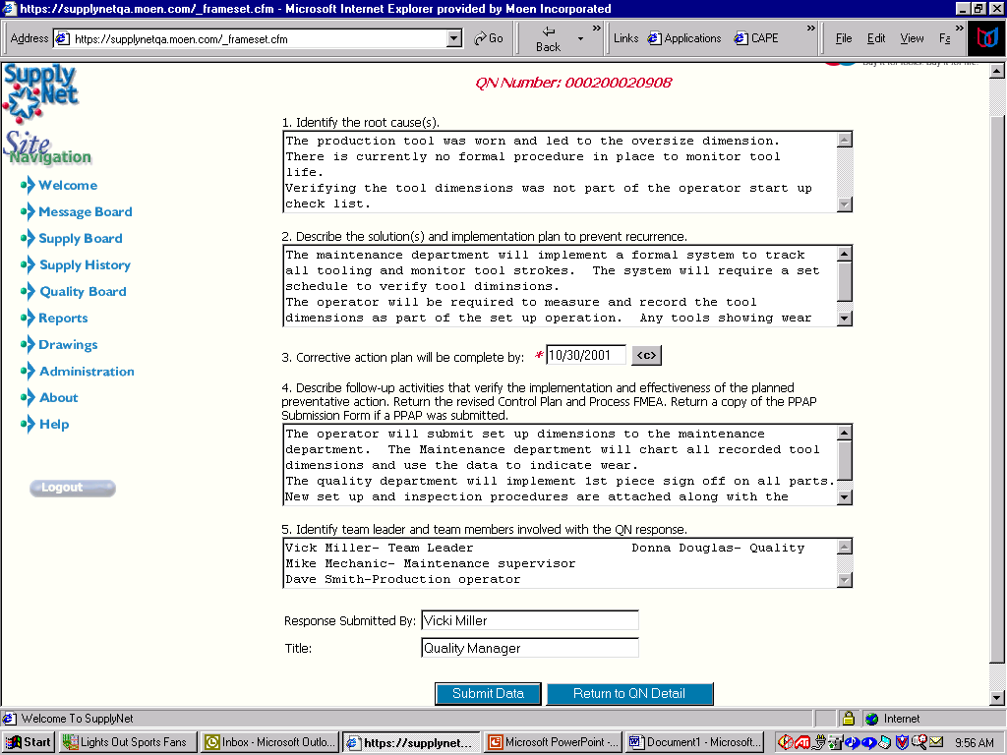
生产工装磨损导致尺寸超差。目前没有正式的程序监控工装的使用情况。未要求操作员在调试机器时检查工装尺寸。

Slide 95
4.描述解决方案并计
划预防问题再发生
解决方案可能是小的行动，例如培训员工，也可能是对制造过程的重大变动。
实施计划（包括相应的责任人）应该附在QN的回复表格里。
过程的变更应该要求更新FMEA和控制计划。并且可能会要求提交PPAP。

Slide 96
4.描述解决方案并计
划预防问题再发生
通常的预防计划包括：
  趋势图，柏拉图（pareto charts）或统计过程控制（SPC data）
  FMEA，控制计划和作业指导书的永久性变更
  对过程检验安排的调整
  工装的调整

Slide 97
更换工装，通知操作员在生产前要检查工装没有磨损。

Slide 98
维修部将执行正式的系统跟踪所有工装并监控工装的状况。将会要求安排检验工装的尺寸。操作员将会被要求在开机调试时测量和记录工装的尺寸。

Slide 99
5.改进行动的完成日期
改进行动将在什么日期完成
由供应商选择
供应商网（Supplynet）会跟踪这个日期，到了这个日子会通知供应商质量工程师（SQE）
SQE有责任对改进行动进行验证

Slide 101
6.描述跟进行动
验证改进行动的有效性
  必要时要求PPAP的认可
  内部和/或外部的审核结果
  表明过程稳定的SPC统计过程控制的数据
  在设定改进行动完成日期
  时，要考虑验证的要求。

Slide 102
质检员将对所有产品进行随机检查，确保尺寸在规格范围内。

Slide 103
操作员将开机时工装的尺寸提供给维修部。维修部将所记录的尺寸描图，并利用数据来显示工装是否磨损。质量部门对所有的零件实行首件认可。

Slide 104
7.确定小组
Moen期望改进行动是以小组的形式
在QN的回复中列出跨部门小组成员

Slide 105
职 位
完成QN回复的人员一定要注明他/她的名字和职位
要准备好回答Moen工厂或供应商质量工程师SQE提出的任何问题。

Slide 107
谢 谢 您 !

